Slide 1
История России 7 класс
Тема урока:
Культура народов России в XVII в.
Подготовила:
Учитель
истории и обществознания
МОУ « Рамешковская СОШ »
Гусарова С. Н.

Slide 2
Цель урока:
Познакомиться с особенностями, направлениями и основными достижениями русской культуры XVII века.

Slide 3
План урока:
Влияние европейской культуры.
2) Образование.
3) Научные знания.
4) Литература.
5) Архитектура.
6) Живопись.
7) Театр.
8) Культурное взаимодействие народов
России.

Slide 4
Вопросы урока:
Каковы были особенности развития культуры России в XVII веке ?
Какие направления в культуре занимали ведущее положение?

Slide 5
Влияние европейской культуры:
В XVII столетии войны России с Речью Посполитой, Швецией, Крымским ханством и Османской империей,
а также присоединение Украины к России способствовали усилению иностранного (в том числе и европейского) влияния на развитие российской культуры.

Slide 6
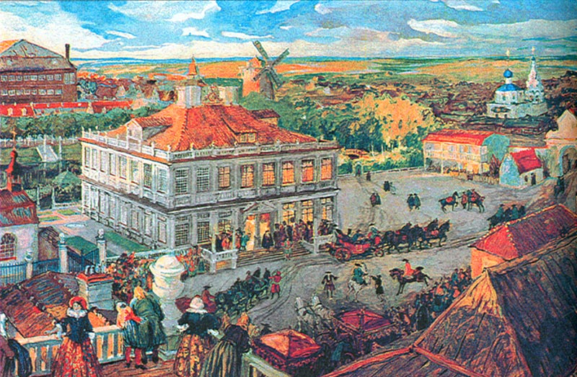
Для службы в русской армии и организации собственного дела из Западной Европы в Москву приезжали итальянцы, немцы, англичане, голландцы и др. Это были купцы и ремесленники, живописцы и лекари, аптекари и архитекторы, ростовщики и дипломаты. Власти приняли решение поселить иностранцев на окраине столицы в Немецкой слободе
Немецкая слобода в Москве XVII в.

Slide 7
Образование:.
1) В XVII в. возросла потребность в широком распространении грамотности.
2) К концу столетия в Москве грамотными были 24% взрослого мужского посадского населения.
3) Быстро росла грамотность среди дворян.
4) Среди черносошных и даже крепостных крестьян тоже были грамотные люди.
5) Подавляющее большинство крестьян и женщины всех сословий оставались неграмотными.

Slide 8
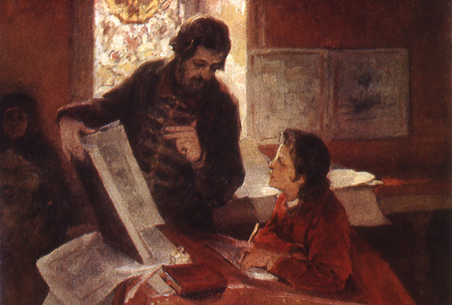
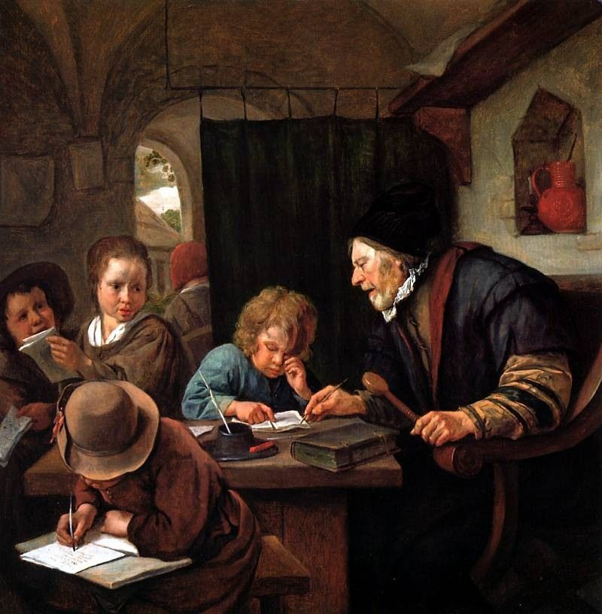
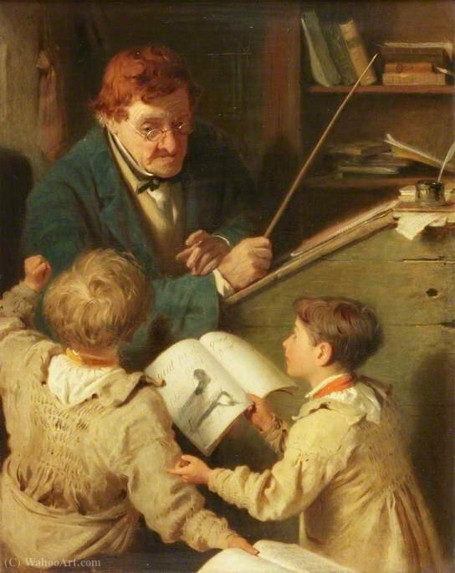
Для XVII в. самой распространённой формой получения образования было домашнее обучение.
Посадских детей учили в основном чтению, письму и счёту. Учителями выступали либо владевшие грамотой члены семьи, либо «мастера» из числа духовенства. Дворянские и боярские семьи стали приглашать учителей из-за границы .

Slide 9
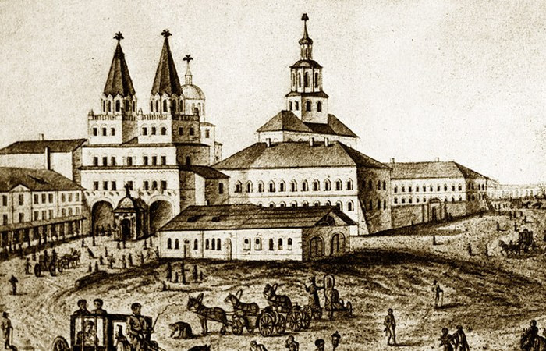
В 1654 г. при Аптекарском приказе была основана первая в России лекарская школа, котрая готовила лекарей для войск. В школу было принято 30 учеников из «стрелецких детей». Срок обучения планировался индивидуально в зависимости от степени подготовленности учеников. В 1658 г. состоялся первый выпуск – 13 человек, остальные окончили школу в 1650 году.
Аптекарский приказ

Slide 10
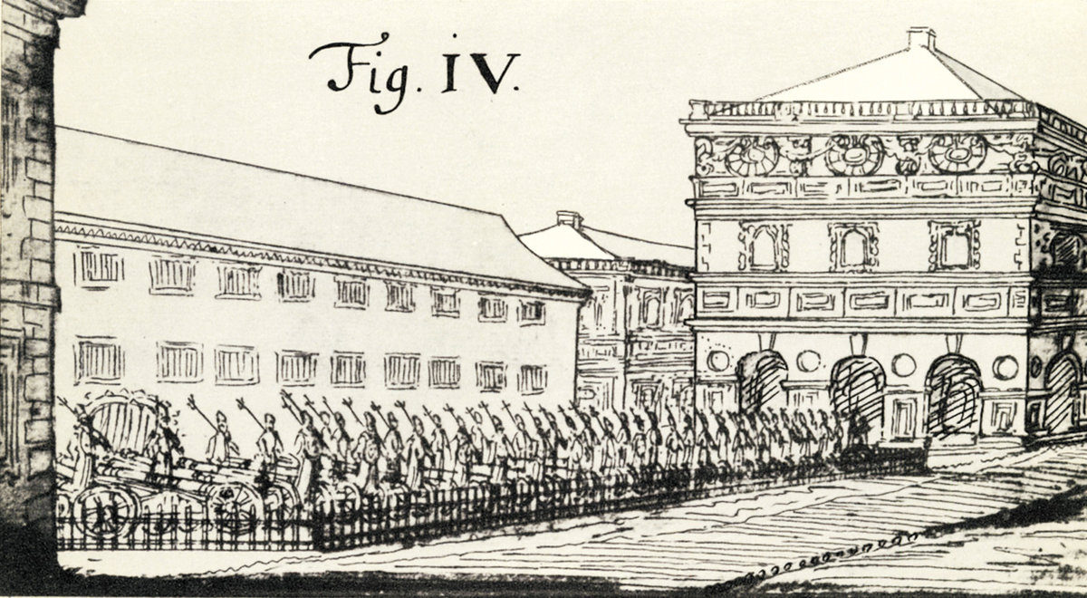
При Посольском приказе была открыта школа для подготовки переводчиков.

Slide 11
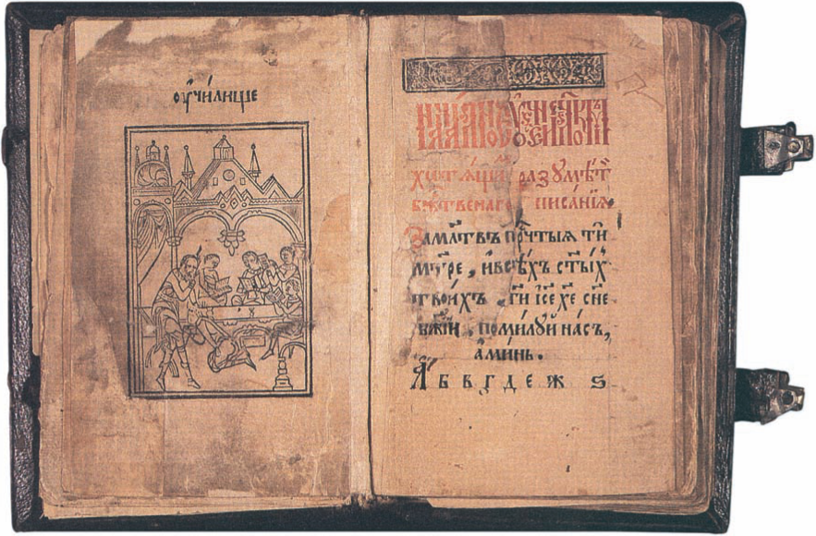
Во второй половине XVII в. Печатный двор выпустил более 300 тыс. букварей и около 150 тыс. церковных учебных книг.
Самым известным из учебников стал «Букварь» В. Ф. Бурцова-Протопопова.

Slide 12
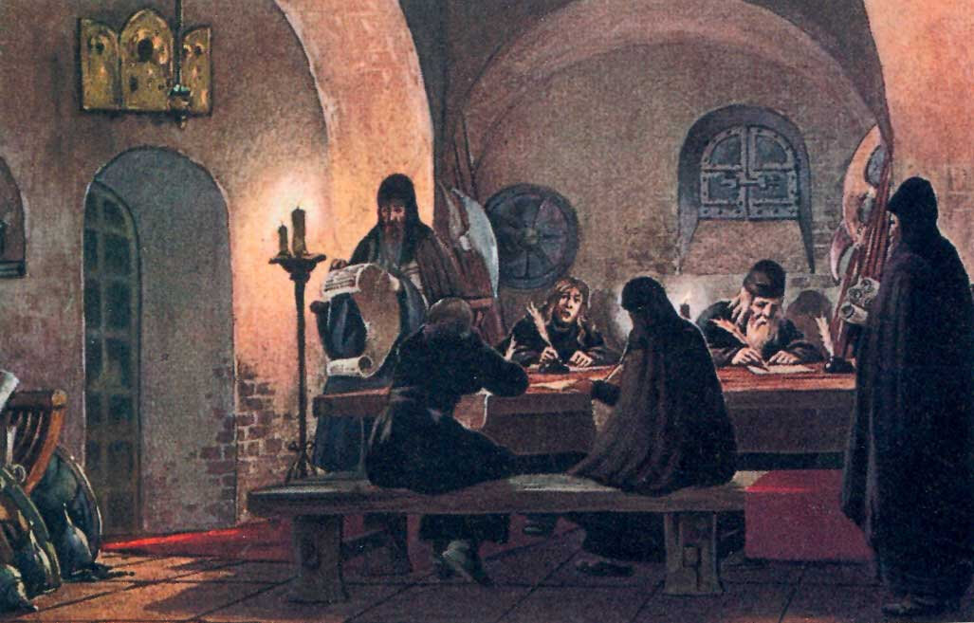
Школы открывались при церквях и монастырях. За образец брались украинские и белорусские школы, в качестве учителей приглашали учёных православных монахов из Речи Посполитой.

Slide 13
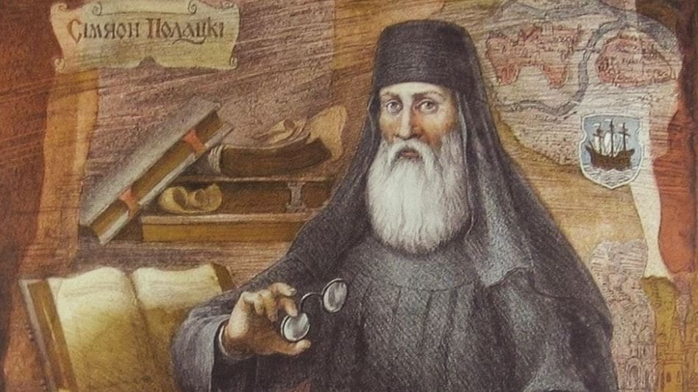
В Москву для воспитания детей царя Алексея Михайловича был приглашён Симеон Полоцкий.

Slide 14
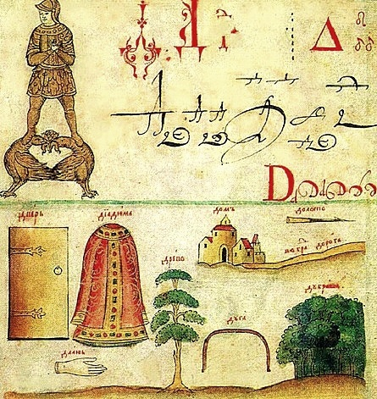
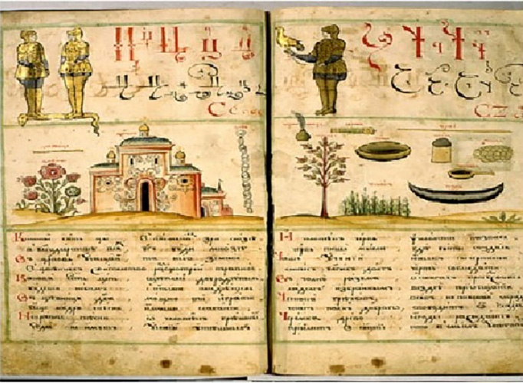
Большой вклад в распространение книжных знаний сделали глава Московского печатного двора Карион Истомин, его иллюстрированный Букварь стал лучшим учебным пособием того времени.

Slide 15
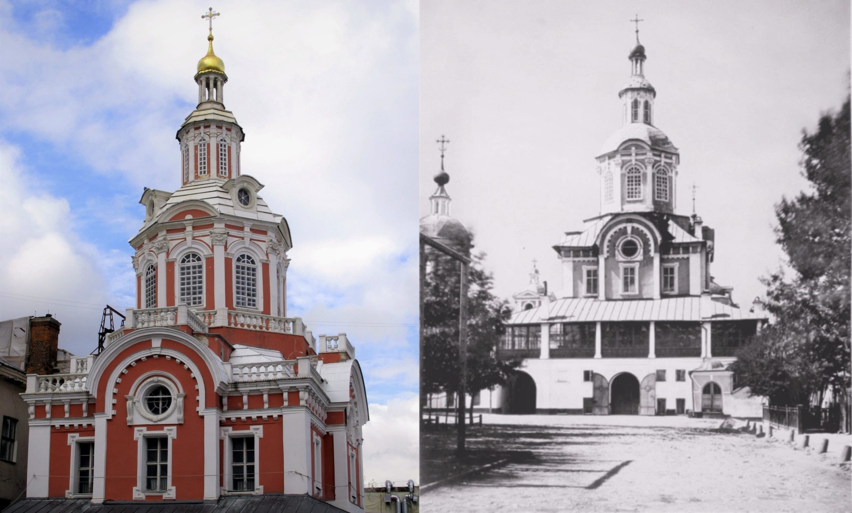
В 1687 г. греками братьями Лихудами было открыто первое в России высшее учебное заведение — Славяно-греко-латинское училище (позже — академия). Приём в него был разрешён детям из свободных сословий.

Slide 16
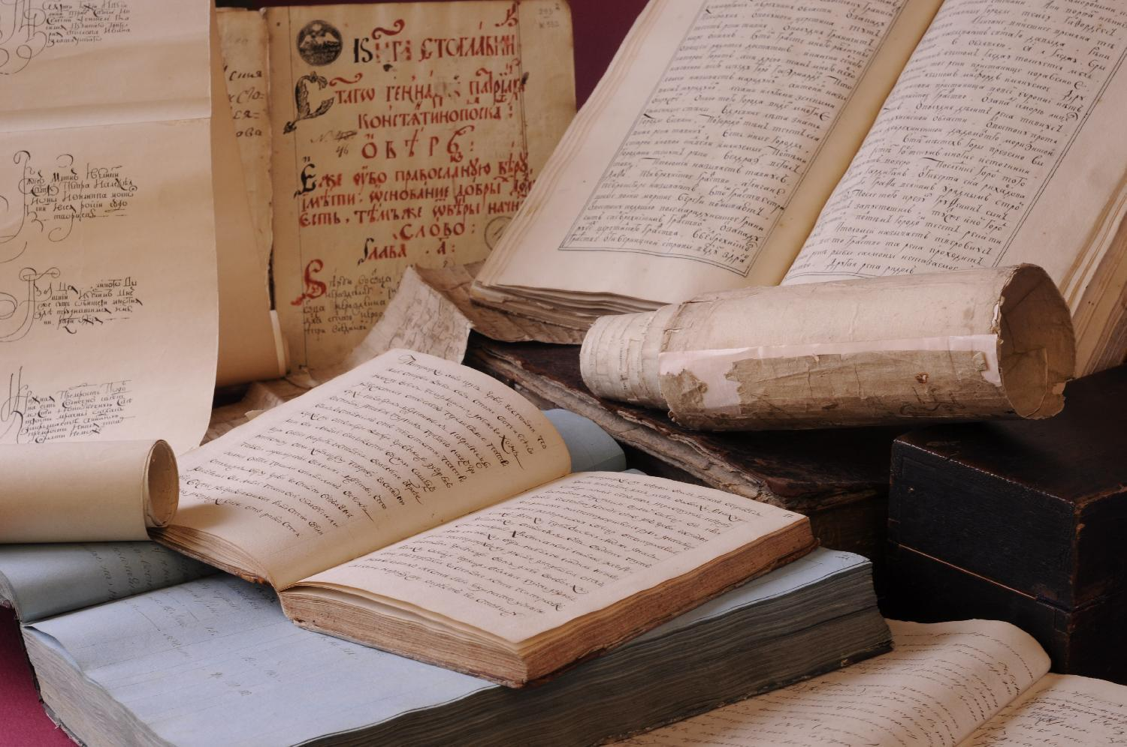
Научные знания
В XVII в. главным источником научных знаний продолжали оставаться книги западноевропейских авторов, переведённые на русский язык. В основном это были практические руководства в области медицины, производства чернил, добычи соли и др.

Slide 17
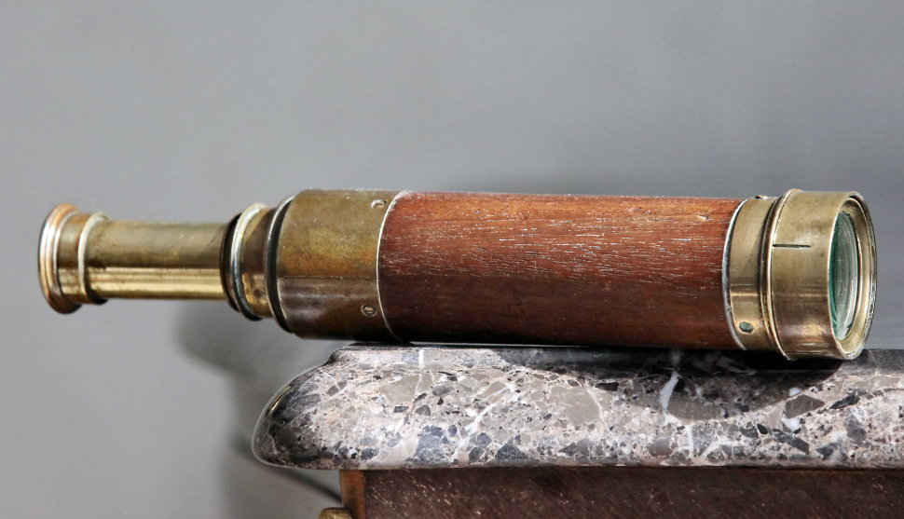
Из-за границы в Россию доставлялись и многие технические новинки, использовавшиеся затем в научных целях. Так, уже в начале 17 века в России появилась первая подзорная труба.

Slide 18
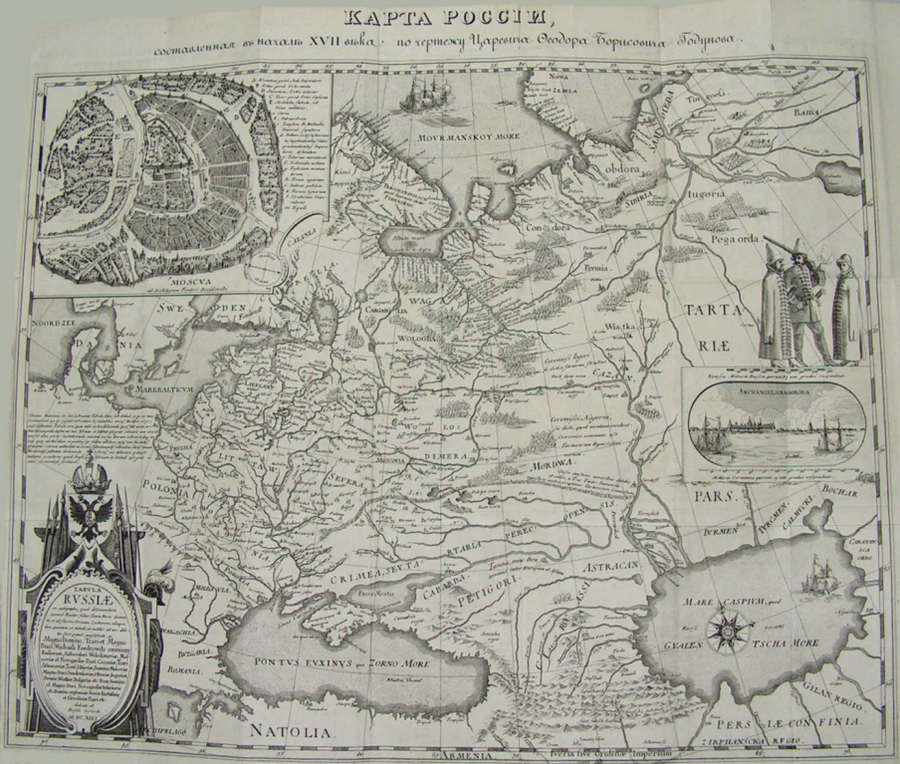
По мере освоения новых территорий географами уточнялись границы Российского государства. Появились первые сводные карты страны.

Slide 19
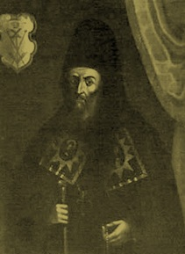
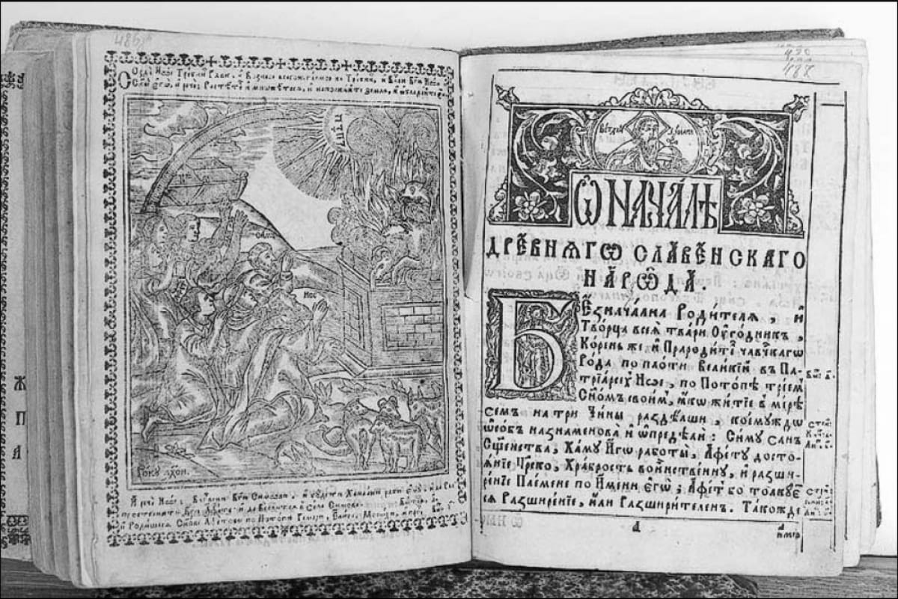
В 1674 г. в Киеве была издана первая печатная история Российского государства с древнейших времён до начала 1670-х гг. — Синопсис. Её автором предположительно был киевский монах Иннокентий Гизелъ.
Синопсис
Иннокентий Гизелъ.

Slide 20
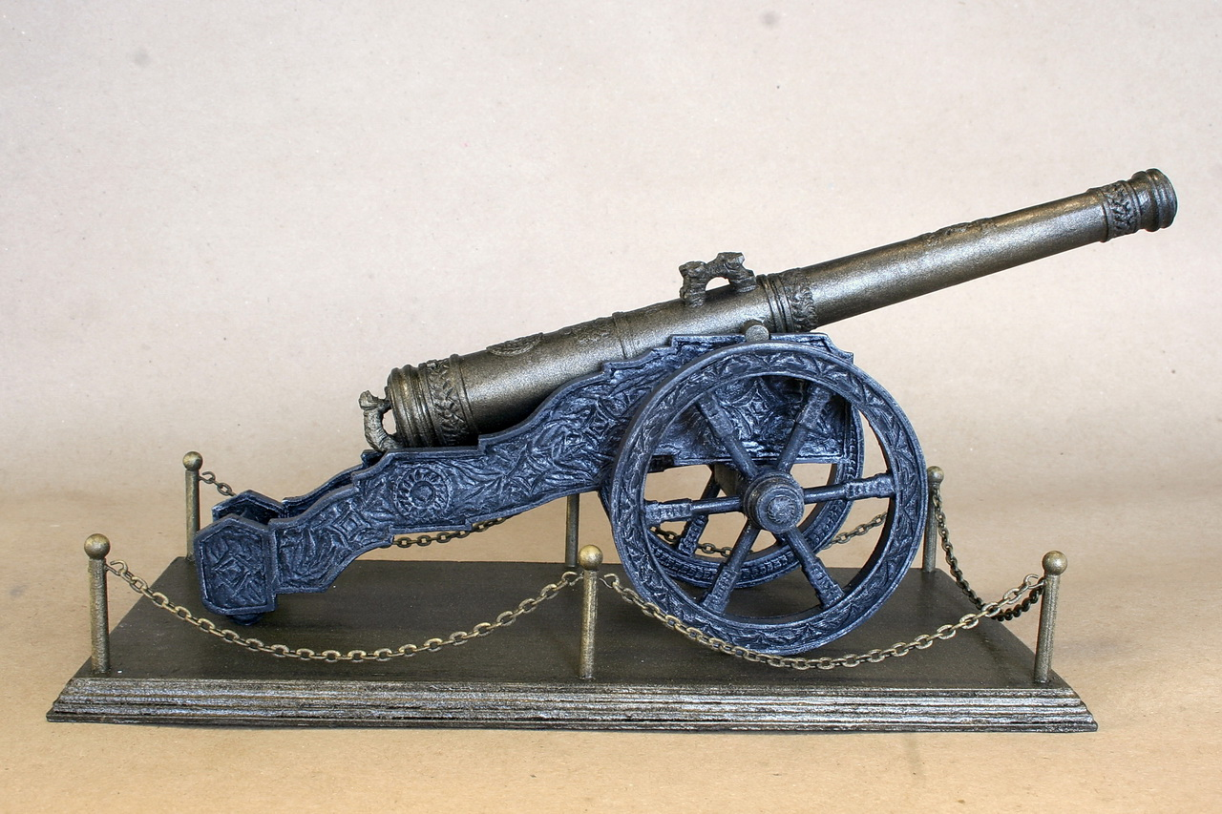
Научные знания использовались на практике.
В 1615 г. русские мастера изготовили первую пушку с винтовой нарезкой ствола.

Slide 21
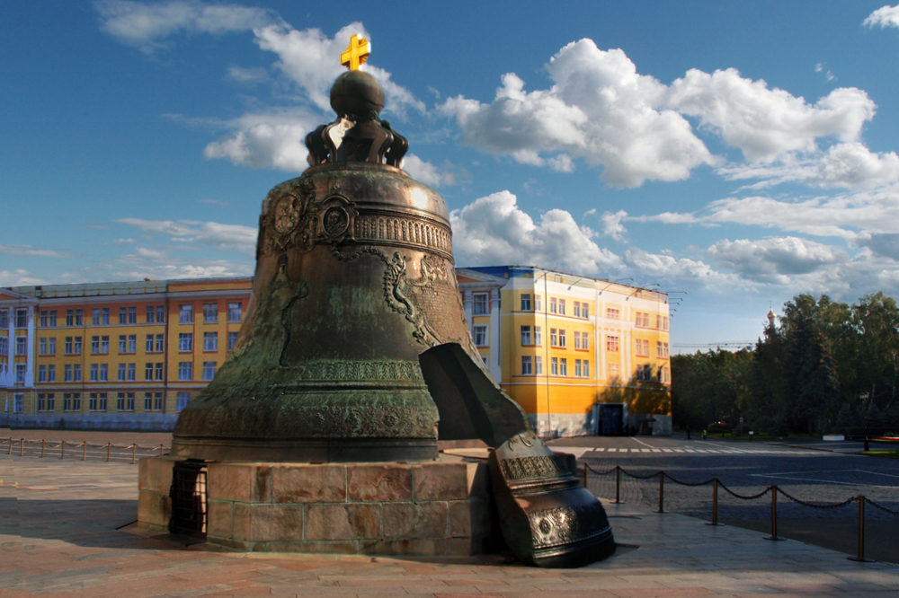
За один год был отлит колокол весом
12,5 тыс. пудов (более 200 тонн).

Slide 22
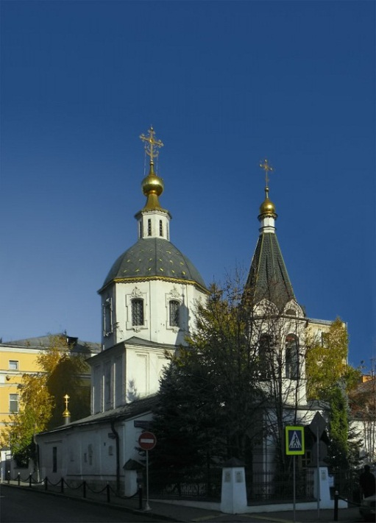
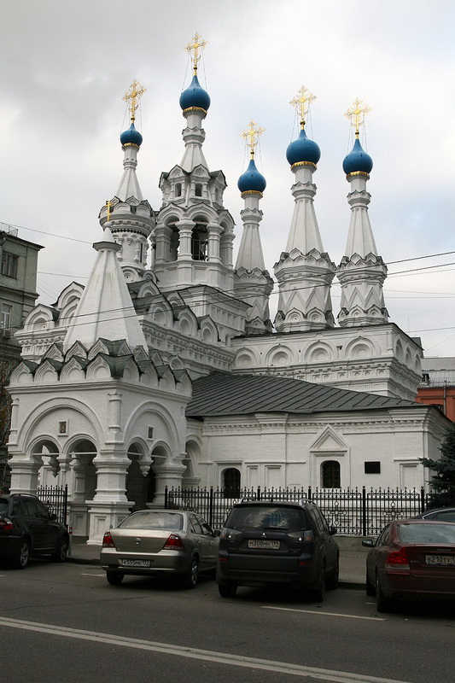
Русские мастера хорошо владели техникой крепостного и церковного строительства.
Церковь Вознесения Господня на Никитской. Москва. 1634г.
Церковь Рождества Богородицы в Путинках (1649-1652)

Slide 23
Литература.
- Литература переставала быть лишь богословской, церковной — всё больше появлялось светских произведений.
- В XVII в. впервые стали записывать выдающиеся литературные памятники устного народного творчества — былины, пословицы, песни, заговоры.

Slide 24
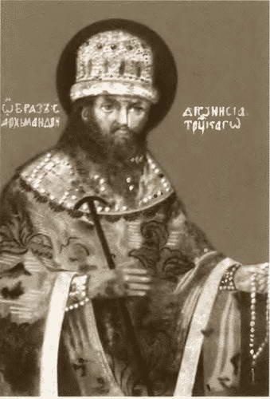
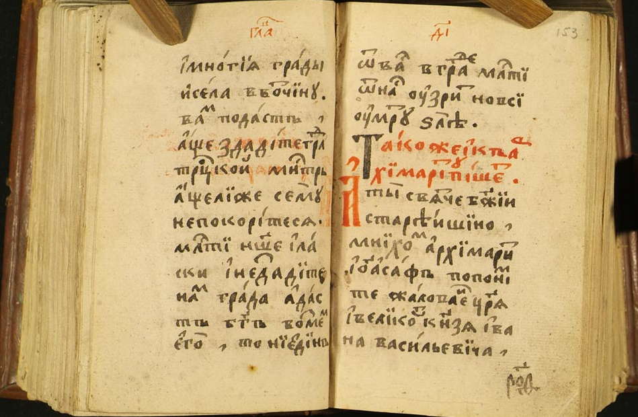
ПУБЛИЦИСТИКА — род произведений, посвященных актуальным проблемам и явлениям текущей жизни общества
Подвиг защитников Троице-Сергиева монастыря, выдержавших многомесячную осаду польских войск, нашёл своё отражение в «Сказании» Авраамия Палицына.

Slide 25
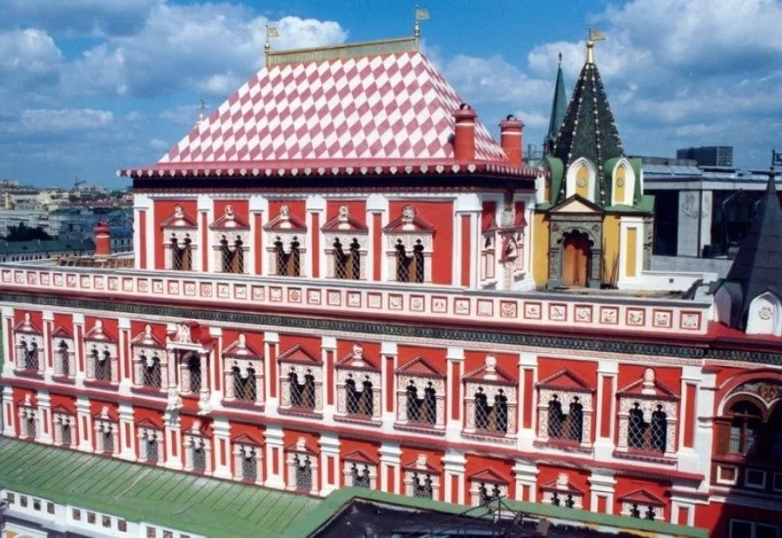
Архитектура.
Одни считают русское узорочье сложившимся к XVII веку архитектурным стилем, созвучным позднему Ренессансу, другие – первым этапом в становлении русского барокко.
Теремной дворец Московского Кремля.

Slide 26
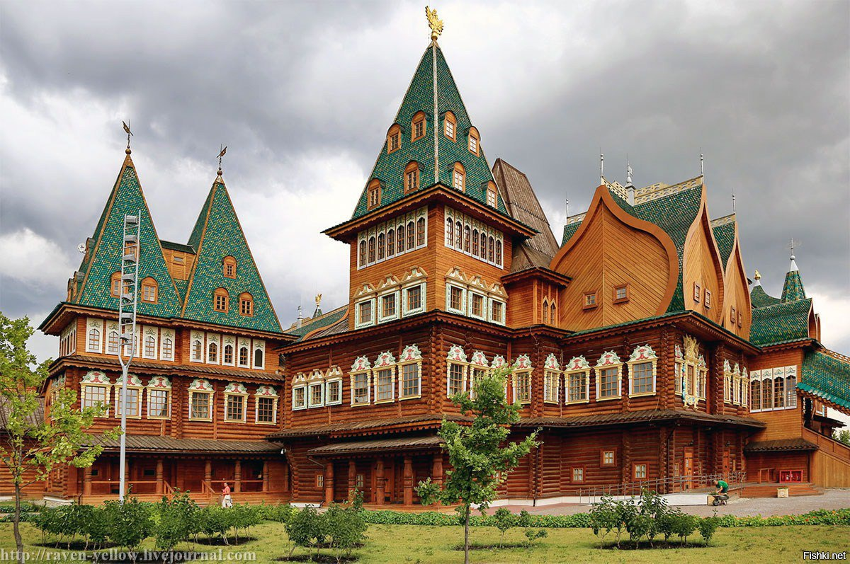
Летний деревянный дворец Алексея Михайловича в селе Коломенском под Москвой.

Slide 27
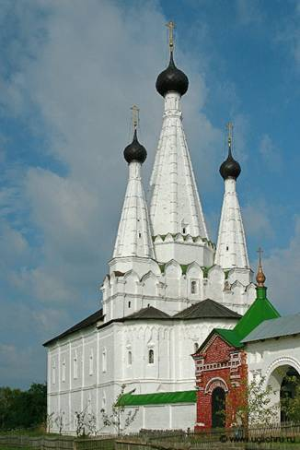
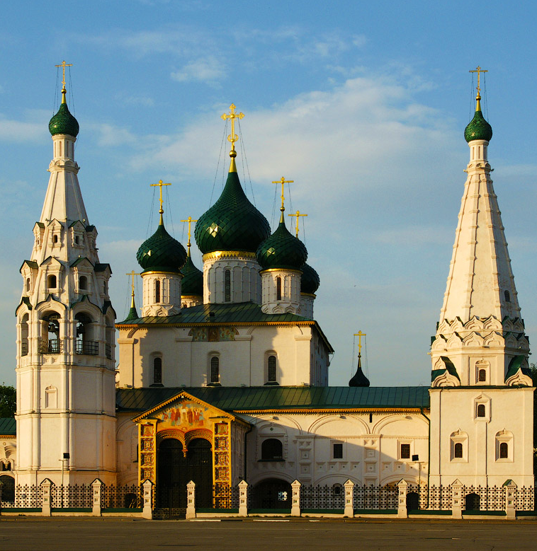
Успенская церковь
Алексеевского монастыря в Угличе
Церковь Ильи Пророка в Ярославле

Slide 28
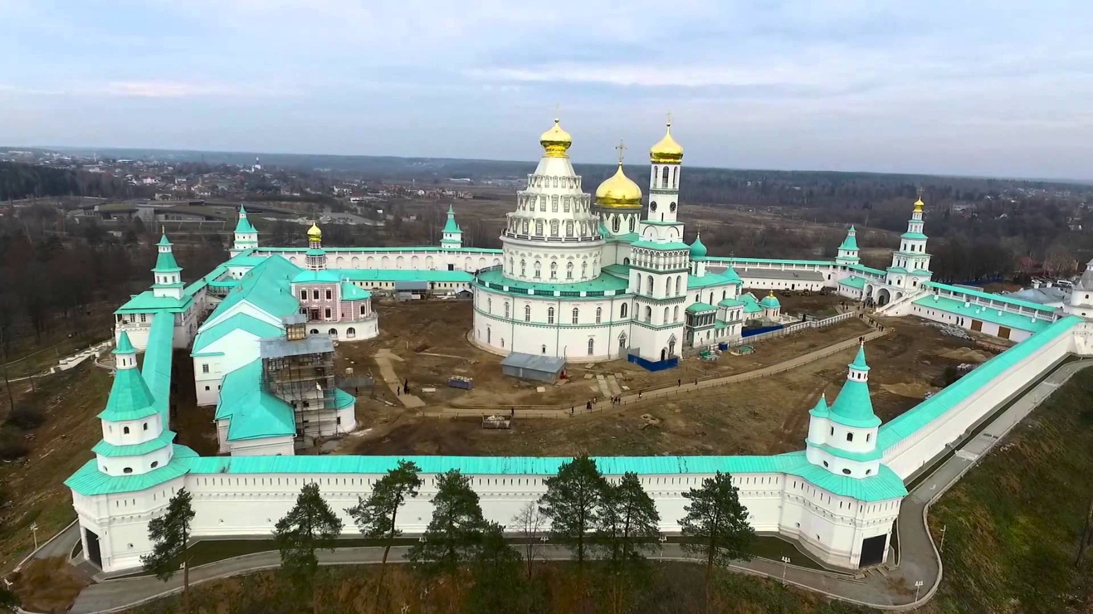
Почти сорок лет (1656—1698) шло строительство величественного комплекса Новоиерусалимского (Воскресенского) монастыря, который должен был стать одной из загородных резиденций патриарха Никона.

Slide 29
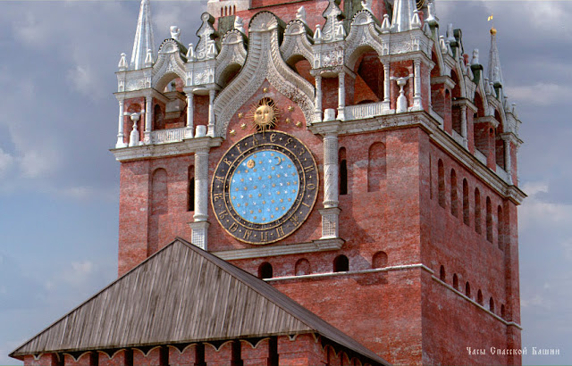
В 1624—1625 гг. на приземистой прежде Спасской башне Московского кремля Б. Огурцов надстроил ещё один ярус. Под руководством английского мастера X. Галовея были изготовлены большие часы, которые установили на башне.

Slide 30
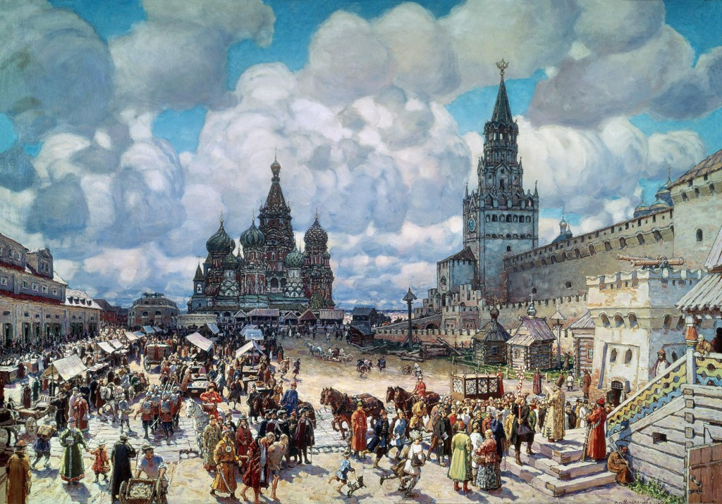
Главная площадь Москвы стала именоваться Красной (Красивой).
Васнецов А. Красная площадь во второй половине 17 века

Slide 31
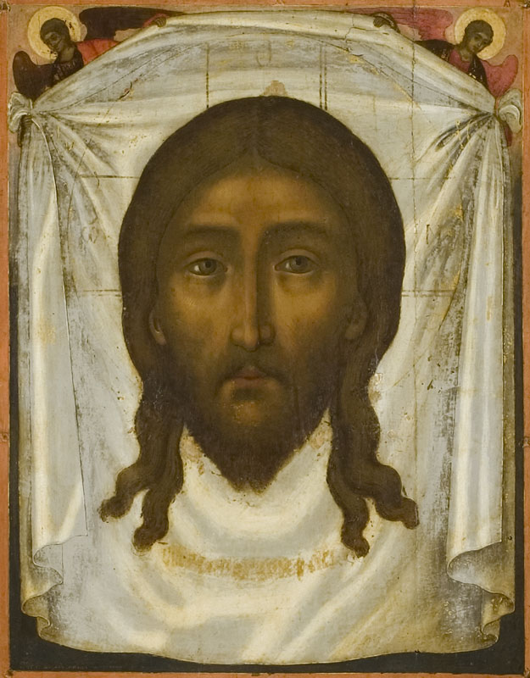
Живопись.
Живописные произведения в XVII в., как и прежде, были представлены в основном иконами. Выдающимся мастером иконописи был Симон Ушаков.
Симон Ушаков
Спас Нерукотворный

Slide 32
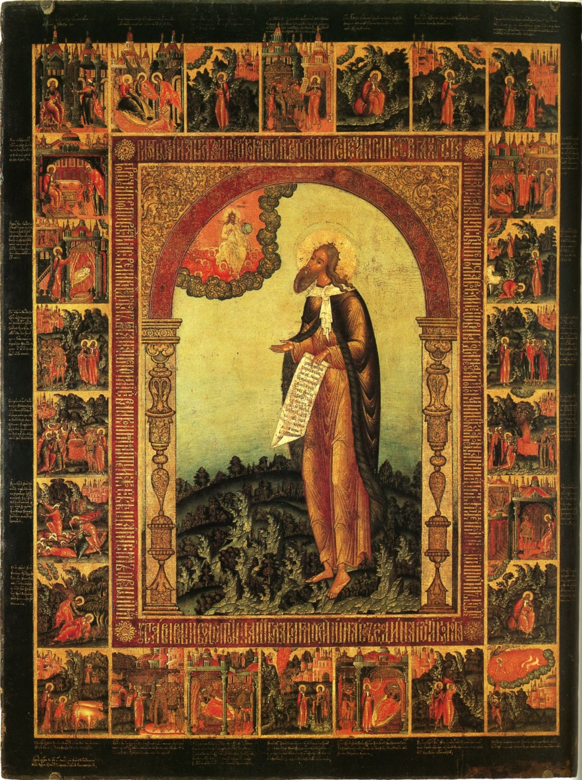
Своего расцвета в XVII столетии достигла самобытная ярославская школа иконописи. В ярославских иконах нашли своё отражение исторические события (Нашествие Батыя на Русь, Куликовская битва и др.).
Илья Пророк с житием. Художник Семён Спиридонов. Ярославская иконописная школа. 1678 г.

Slide 33
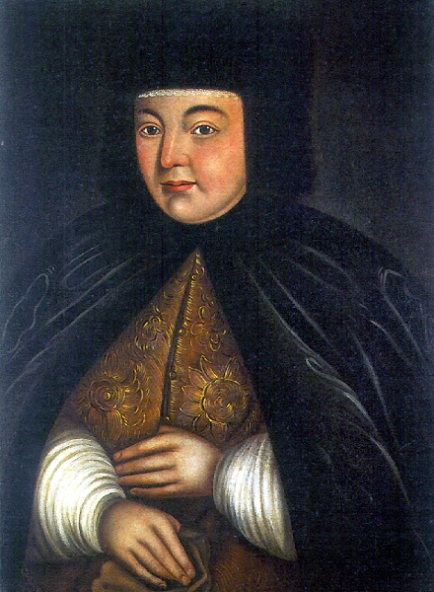
Новым явлением в XVII в. стало возникновение и развитие портретной живописи.
В XVII веке на Руси возникла парсуна — портрет, который по стилю, приёмам и материалам живописи первоначально ничем не отличаются от икон. Они создавались как надгробные, мемориальные образы, поэтому очевидна их связь с религиозной мыслью. Парсуна была прямой предшественницей портрета.
Портрет Натальи Кирилловны Нарышкиной. Конец 17в.

Slide 34
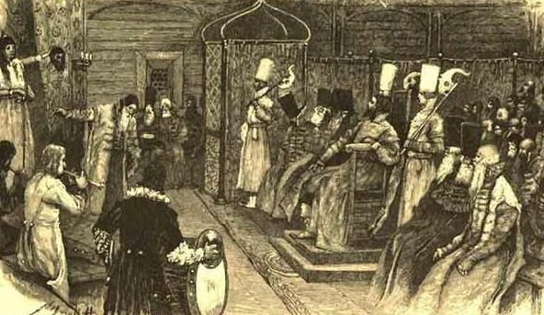
Театр.
Новым для русской культуры явлением стало открытие в 1672 г. при дворе Алексея Михайловича первого в России театра (закрыт в 1676г. после смерти царя)

Slide 35
Вопрос урока
Каковы были особенности развития культуры России в XVII в.? Какие направления в культуре занимали ведущее положение?

Slide 36
Подведем итоги
*Для русской культуры XVII в. характерно переплетение традиционного религиозного и нового светского мировоззрения.
*Если в XIV —начале XV в. на первое место в развитии русской культуры вышла живопись, а в XV—XVI вв. её сменило зодчество, то в XVII в. передовые позиции принадлежали литературе.
*XVII столетие стало временем расцвета самобытной русской культуры. Однако она была открытой для лучших мастеров и произведений культуры ряда европейских стран и народов самой России.
*Власть и Русская православная церковь следили за тем, чтобы культурные новшества не подрывали основ культурной традиции русского народа.

Slide 37
Домашнее задание:
Пар. 26 читать, знать даты по теме, с. 102 вопросы думаем сравниваем ответить устно.

